Slide 1
LẬP TRÌNH BLOCKCHAIN VỚI ỨNG DỤNG GỌI VỐN TỪ CỘNG ĐỒNG
Nhân bản – Phụng sự – Khai phóng
Sinh viên thực hiện: Hoàng Trung Hiếu
Hoàng Phan Tuấn Kiệt
Hồ Nguyên Hà
Phan Văn Ngọc
Giảng viên: TS.Trần Văn Đại

Slide 2
Content
Giới thiệu đề tài
Chức năng trong đề tài
Hình ảnh demo
Kết luận

Slide 3
Giới thiệu đề tài
Tổng quan :
Đề tài tập trung vào thiết kế một website gọi vốn từ cộng đồng dựa trên công nghệ Blockchain sử dụng Ethereum, Solidity, Web3.js và Thirdweb.
Mục Đích : Hợp đồng thông minh này được tạo ra để hỗ trợ quá trình quản lý và tham gia vào các chiến dịch gây quỹ.
Lí do chọn đề tài: CrowdFunding là một ứng dụng thực tế và phổ biến trong thế giới hiện đại. Việc sử dụng blockchain để triển khai các chiến dịch gây quỹ có thể mang lại sự minh bạch và an toàn hơn cho các dự án nhỏ và sự kiện cộng đồng.

Slide 4
Chức năng của đề tài
1. Kết nối với ví metamask: Kết nối website với ví metamask của người dùng
2. Tạo một chiến dịch gây quỹ từ cộng đồng: Người dùng có thể triển khai một hoặc nhiều chiến dịch gây quỹ từ website
3. Quyên góp vào chiến dịch: Người dùng có thể lựa chọn các chiến dịch đã được triển khai để thực hiện chức năng quyên góp vào các chiến dịch
4. Xử lý thông tin của những người quyên góp và tạo chiến dịch: Người dùng có thể thấy được công khai các thông tin của những người đã quyên góp, và thông tin của người tạo chiến dịch
5. Gas: Sự dụng tiền điện tử Ethereum sẽ chỉ xảy ra khi người dùng tạo chiến dịch gây quỹ và quyên góp vào chiến dịch

Slide 5



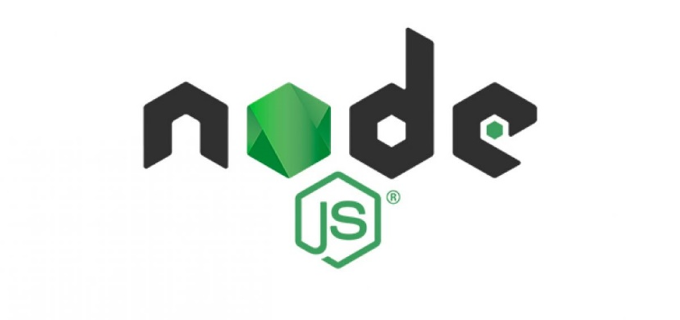



Công nghệ sử dụng

Slide 6
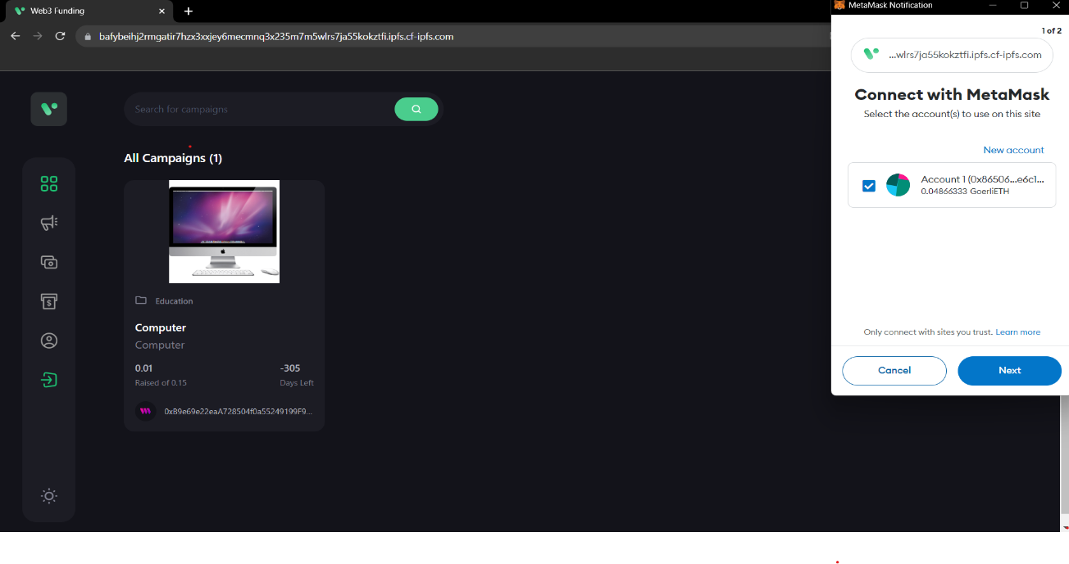
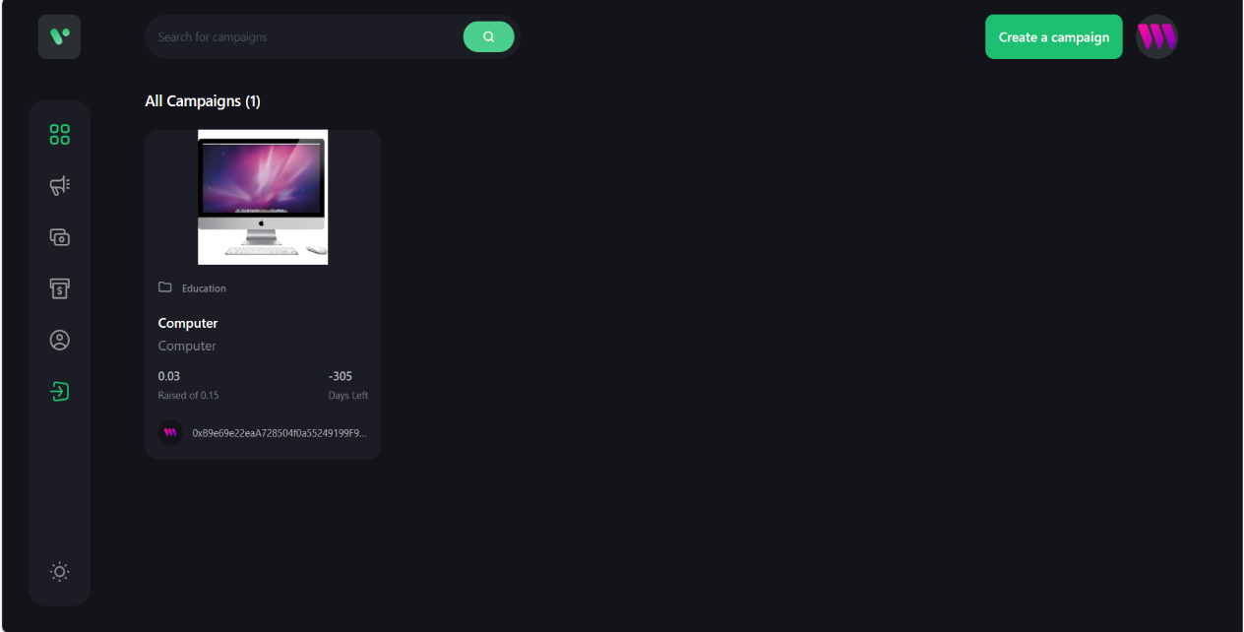
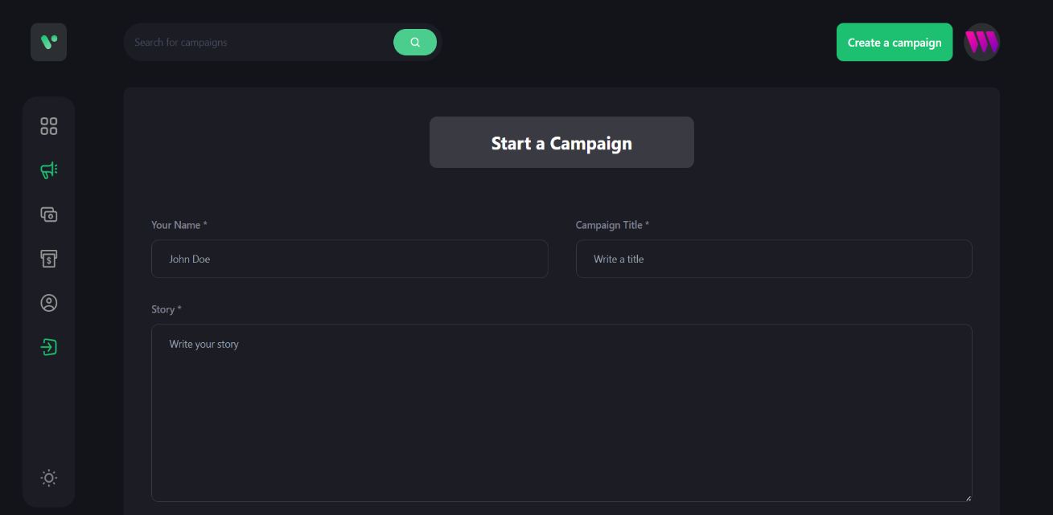
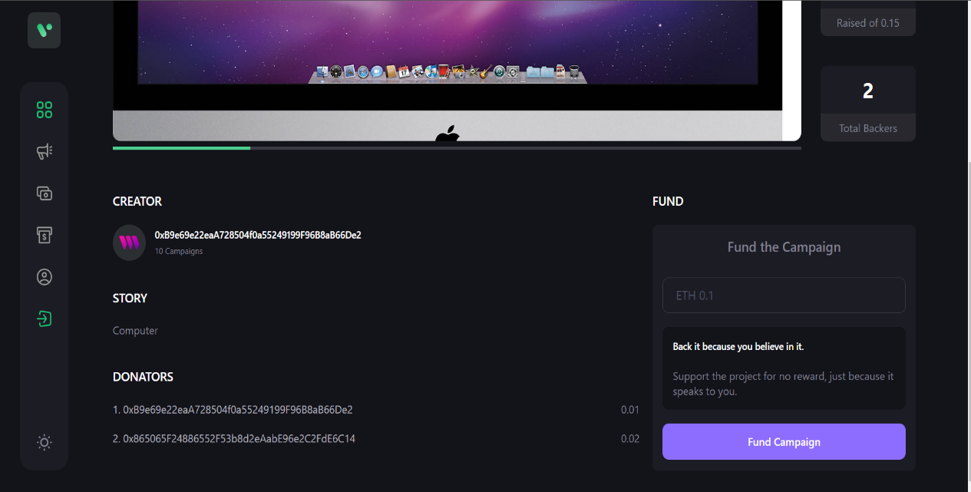
Hình ảnh demo

Slide 7
Kết luận
Điểm Được:
Sử Dụng Blockchain và Ethereum: Sử dụng Ethereum và công nghệ Blockchain mang lại tính minh bạch, bảo mật và công bằng trong việc quản lý các giao dịch và thưởng thức.
Thúc Đẩy Sử Dụng Tiền Điện Tử: Ứng dụng tạo sự hấp dẫn trong việc sử dụng tiền điện tử
Chưa Được:
Khả năng rút từ các chiến dịch gọi vốn.
Kiểm tra các thông tin giao dịch của cá nhân.

Slide 8
THANK YOU
Nhân bản – Phụng sự – Khai phóng

